Slide 1
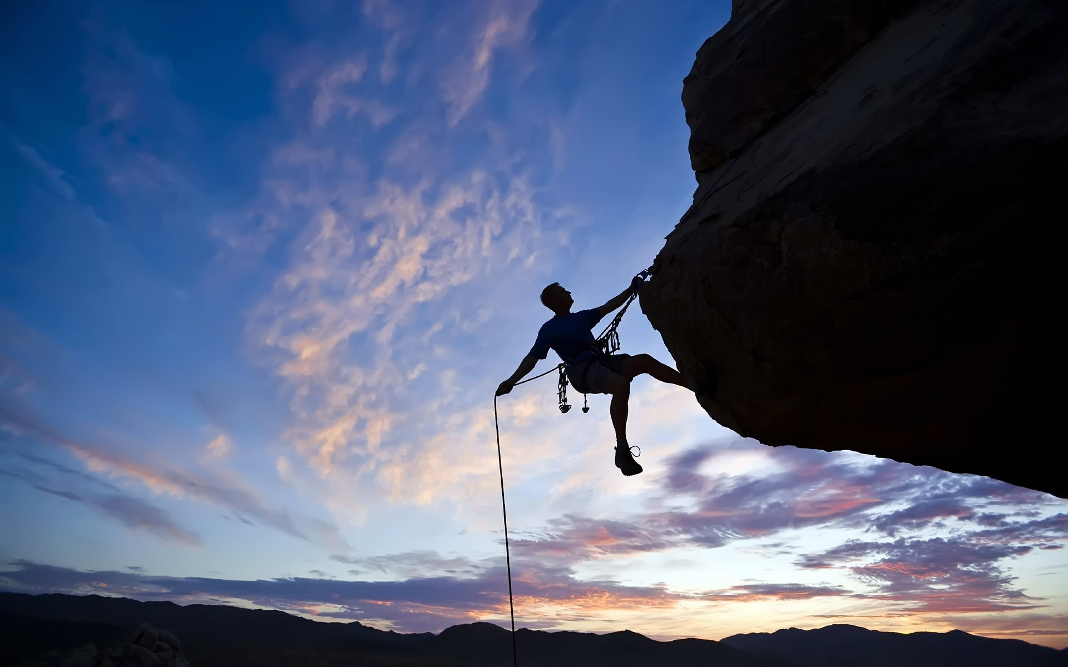

Coragem Pra Vencer!
Pastoral Estudantil
Notes:
www.4tons.com
Pr. Marcelo Augusto de Carvalho

Slide 2

É preciso coragem! É preciso coragem!
O inimigo virá me tentar!

Slide 3
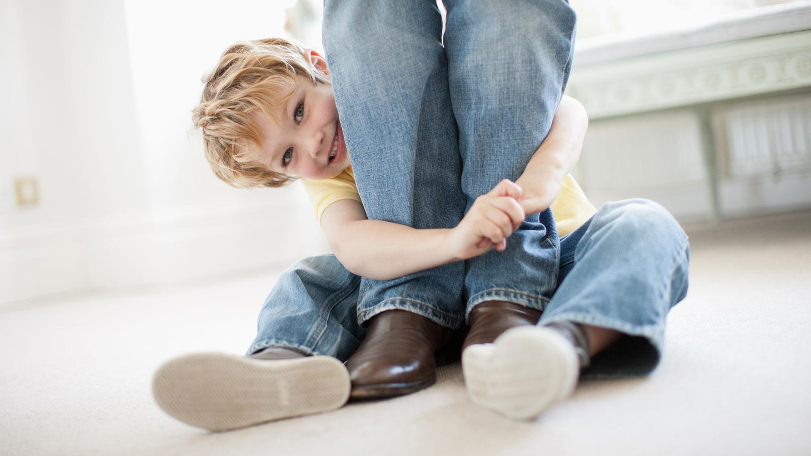
É preciso coragem! É preciso coragem!
Com Jesus eu vou ficar!

Slide 4

Coragem pra vencer e enfrentar o mal
Coragem pra vencer e ir até o final

Slide 5

Coragem pra vencer, com Jesus eu vou
Orar, lutar, vencer!

Slide 6

Vou andando com Ele, Vou andando com Ele
A vitória é pra quem persistir

Slide 7

Vou andando com Ele, Vou andando com Ele
Para o Céu eu quero ir

Slide 8

Coragem pra vencer e enfrentar o mal
Coragem pra vencer e ir até o final

Slide 9
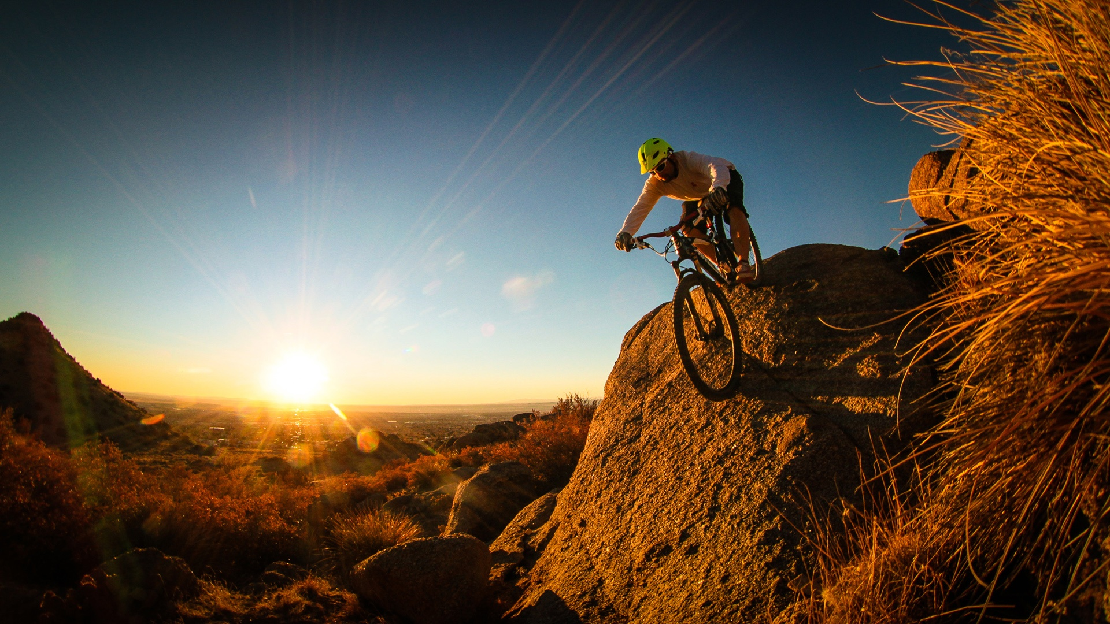
Coragem pra vencer, com Jesus eu vou
Orar, lutar, vencer!

Slide 10
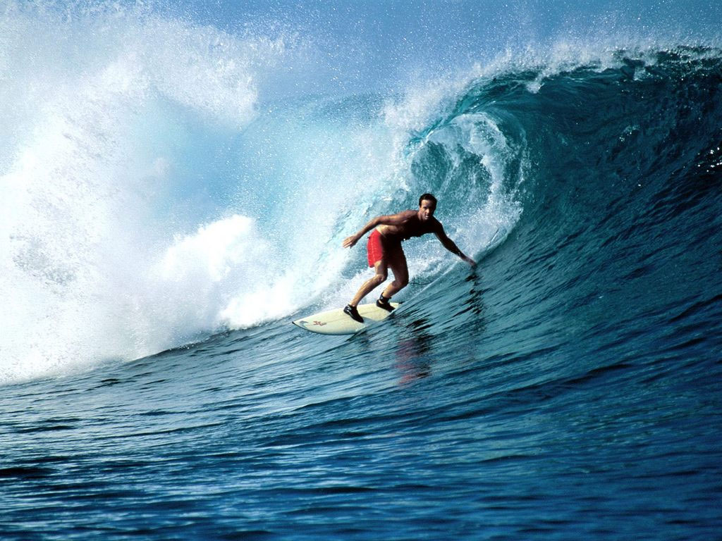
Coragem pra vencer e enfrentar o mal
Coragem pra vencer e ir até o final

Slide 11
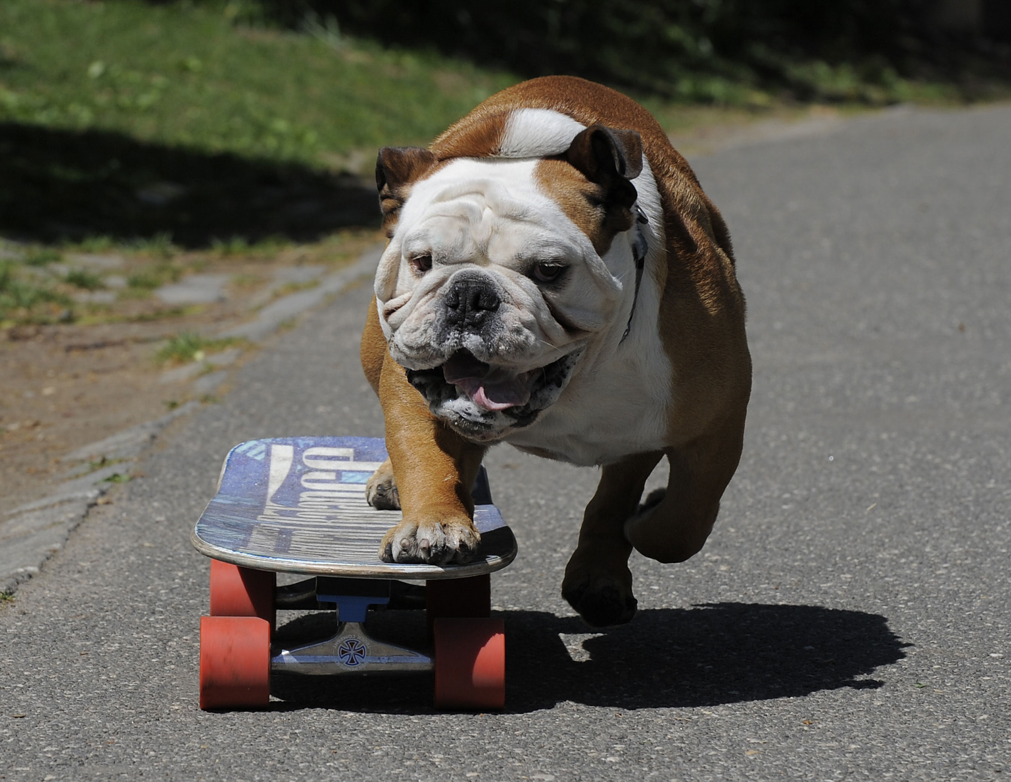
Coragem pra vencer, com Jesus eu vou
Orar, lutar, vencer!

Slide 12
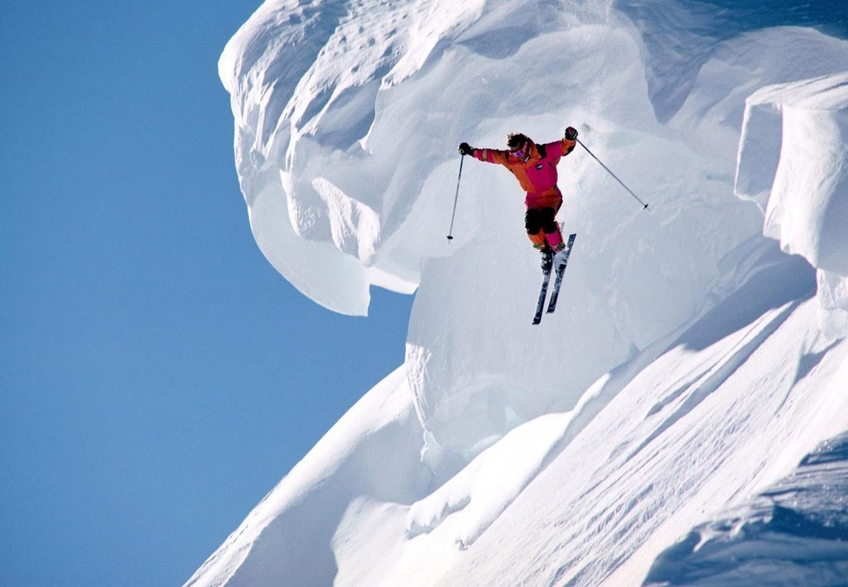
Coragem pra vencer!

